Slide 1
Herramientas & Librerías
Antonio Espín Herranz

Slide 2
Herramientas
Visual Studio Comunity: https://visualstudio.microsoft.com/es/downloads
Descarga un instalador, seleccionar desarrollo en C++
En los detalles de la instalación tener en cuenta la versión de Windows 10 u 11
Cmake: https://cmake.org/download/
Git: https://git-scm.com/downloads
Opciones por defecto

Slide 3
Herramientas
También se puede instalar GitHub Desktop
https://www.gitkraken.com/download
vcpkg: gestor de paquetes y librerías de C++
Hay que clonar un repositorio de Git
git clone https://github.com/microsoft/vcpkg.git
cd vcpkg
.\bootstrap-vcpkg.bat
Al ejecutar el bat ya veremos el .exe
Añadir al PATH

Slide 4
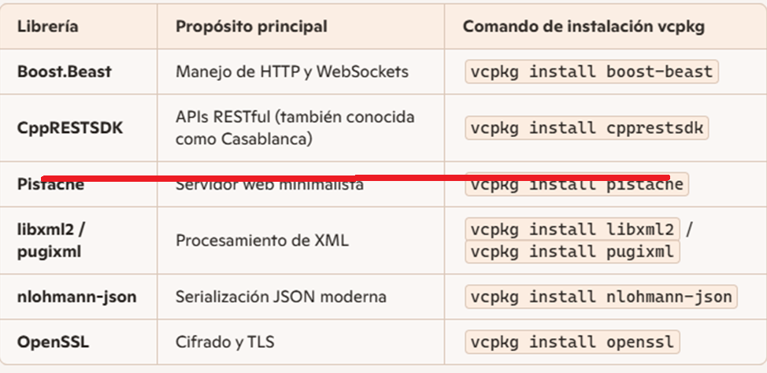
Librerías

Slide 5
Librerías
vcpkg install crow
vcpkg install grpc
vcpkg install protobuf
vcpkg install zeromq
vcpkg install simpleamqpclient
vcpkg integrate install

Slide 6
Instalar librerías
Ojo pistache solo en Linux
Resto de librerías en instalar 21 min
Ir a la carpeta de vcpkg
Para instalar:
vcpkg install cpprestsdk
Para integrar con Visual Studio (no hay que copiar los archivos)
vcpkg integrate install
Debería dejarnos en un proyecto:
#include <cpprest/http_listener.h>

Slide 7
Otras herramientas
Postman:
Se puede utilizar la cuenta de Google con la verificación en dos pasos.
https://www.postman.com/downloads/
OpenSSL
Descargar la última versión, añadir al PATH
Desde una consola podemos teclear el comando: openssl y comprobar que responde.
No instalar la versión light
https://slproweb.com/products/Win32OpenSSL.html

Slide 8
